Slide 1
XIAOMI AUTO
DEL INTERÉS
TECNOLÓGICO A LA
PROPUESTA DE
COMUNICACIÓN DIGITALPREVIA
A SU ENTRADA EN ESPAÑA
CONSIDERACIÓN DE COMPRA
MIEMBROS DEL GRUPO
SAIJUN GUO
YIJIAN ZHANG
JIANLIANG ZHANG

Slide 2
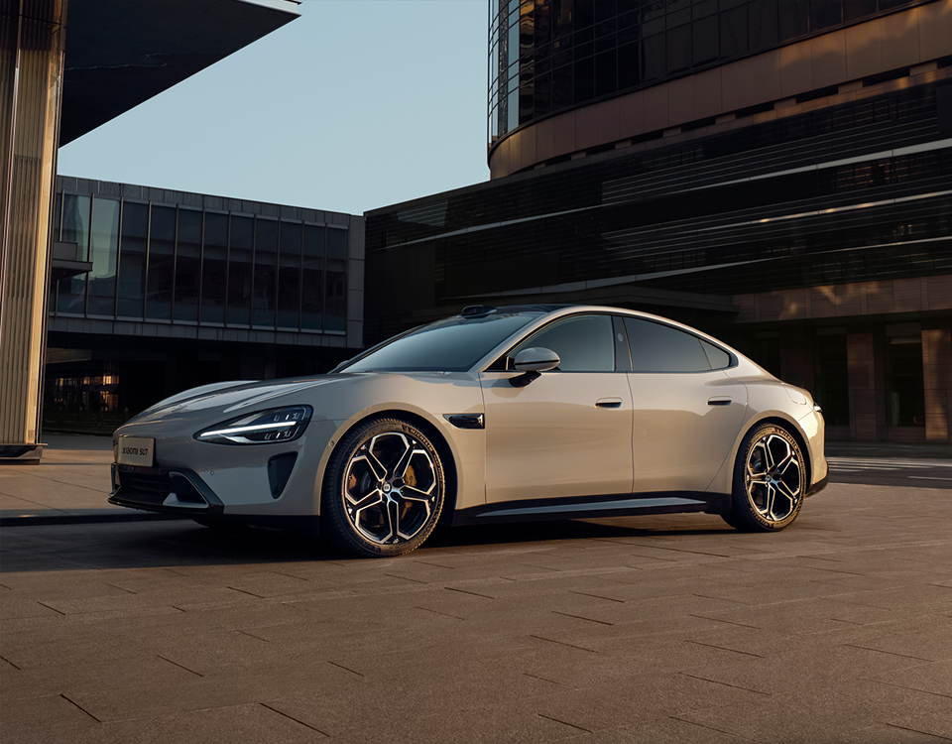
P02 / DEFINICIÓN DEL PROYECTO
XIAOMI AUTO / ESPAÑA
XIAOMI AUTO
EL PUNTO DE PARTIDA
Un proyecto de comunicación digital ante una posible entrada en el mercado español.
MARCA
PRODUCTO DE REFERENCIA
Xiaomi Auto
Marca automovilística de Xiaomi.
Xiaomi SU7
Berlina 100 % eléctrica.
MERCADO
ESCENARIO
Comunicación digital previa a una posible comercialización.
España
EUROPA 2027
Entrada europea prevista para 2027. Sin fecha de lanzamiento, modelos, precios ni red comercial confirmados para España a 31/10/2026.
DAR A CONOCER → EXPLICAR → DEMOSTRAR → GENERAR CONFIANZA → ENTRAR EN CONSIDERACIÓN
FOCO DEL PROYECTO
Analizar cómo la comunicación digital puede dar a conocer Xiaomi Auto, explicar su propuesta, demostrar su capacidad automovilística, construir confianza y favorecer su entrada en el conjunto de consideración.
Notes:
P02 · DEFINICIÓN DEL PROYECTO Y DEL PRODUCTO · EL PUNTO DE PARTIDA
Objeto de estudio: estrategia de comunicación digital para Xiaomi Auto ante una posible entrada comercial en España. La referencia al Xiaomi SU7 identifica un producto de estudio, no un modelo de lanzamiento español oficialmente confirmado.
Fuente de fotografía: Xiaomi EV, página oficial de conducción inteligente: https://www.xiaomiev.com/pilot ; imagen original https://s1.xiaomiev.com/activity-outer-assets/0328/images/pilot/car_three.png . Fotografía promocional del Xiaomi SU7 de color plateado en entorno arquitectónico, sin atribución geográfica española. Se ha utilizado una imagen diferente de la portada P01.
Contexto de mercado: Xiaomi Auto había comunicado su intención de entrar en Europa en 2027. A fecha de corte de 31/10/2026 no consta confirmación oficial específica de lanzamiento, precios, modelos definitivos ni red comercial en España. Este marco no supone lanzamiento formal ni campaña oficial.
Página insertable a continuación de P01 y antes del antiguo ENFOQUE ESTRATÉGICO. En la presentación integrada, los números de página posteriores deberán actualizarse con +1.
Revisión editorial: página fotográfica izquierda/derecha mantenida sin alterar la imagen. El título de portada se distingue del título de definición de proyecto. MARCA precisa la relación corporativa Xiaomi Auto — Xiaomi. Referencia fotográfica en un dominio oficial de Xiaomi EV (s1.xiaomiev.com); no se ha generado ni modificado el aspecto del vehículo con IA. La fotografía no se atribuye a una localización española.

Slide 3
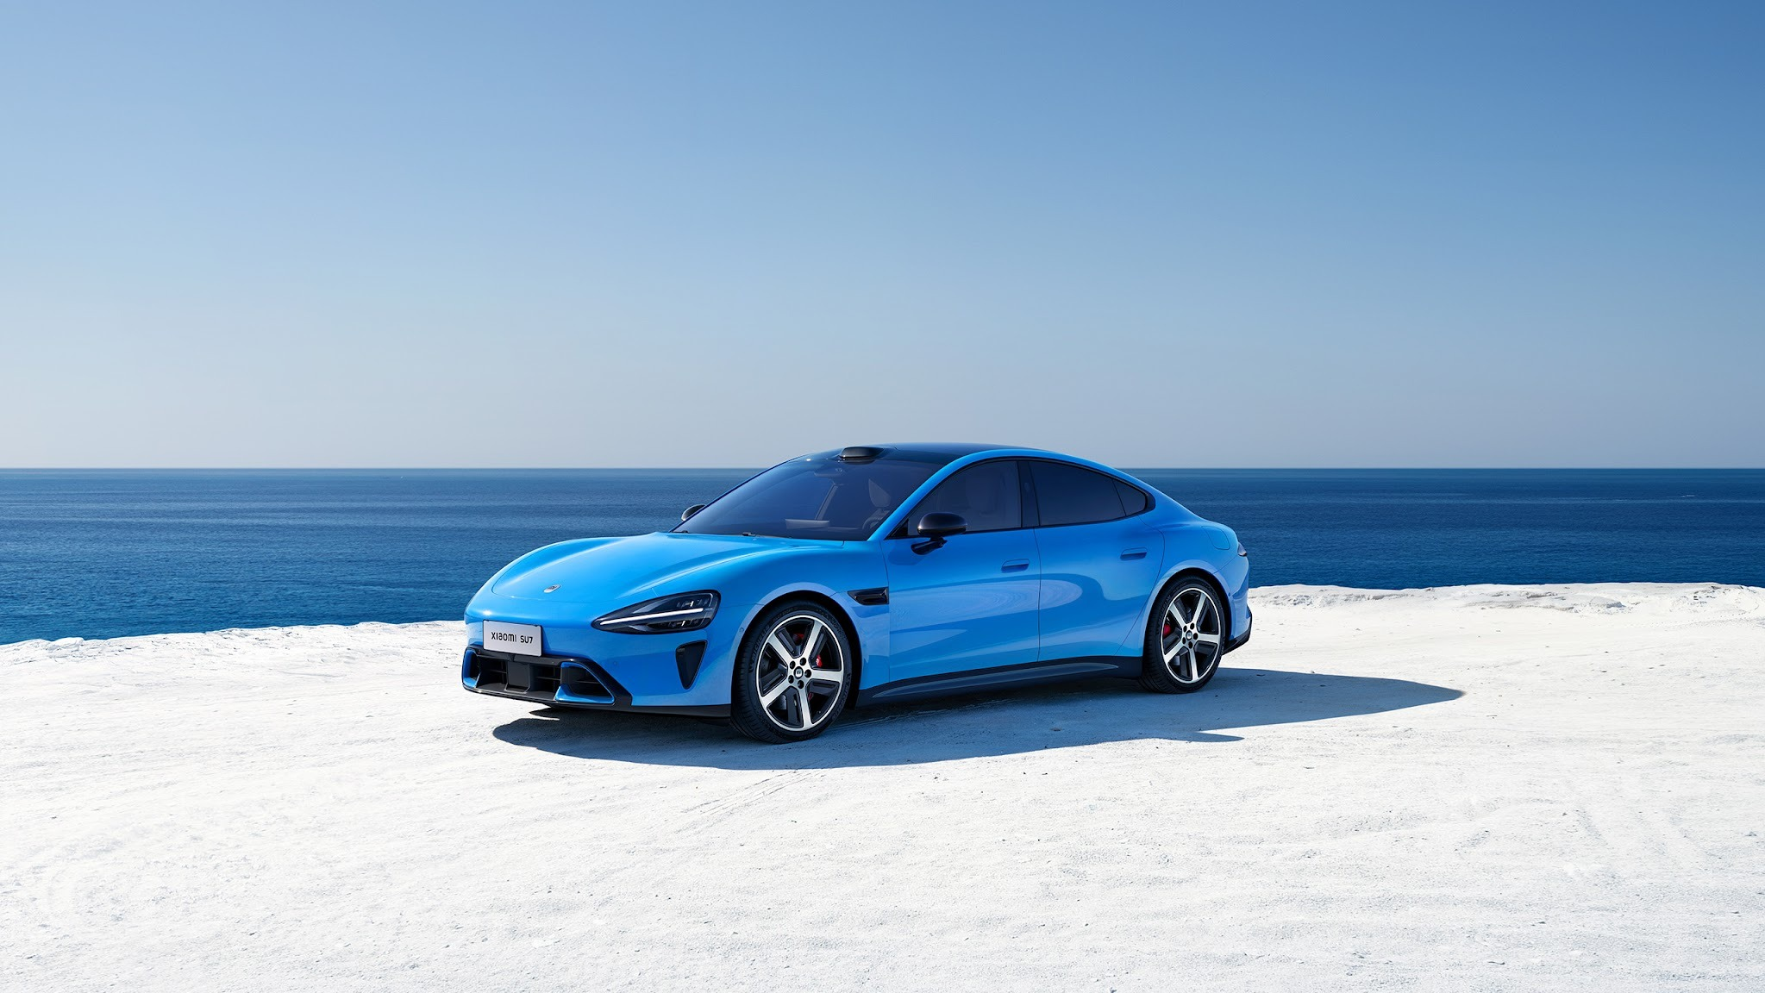
ENFOQUE ESTRATÉGICO
¿Cómo debería preparar Xiaomi Auto su comunicación digital ante una posible entrada en el mercado español?
01 · MERCADO Y CONSUMIDOR
02 · ENTORNO COMPETITIVO
03 · MARCA Y CAPACIDADES
¿Qué demanda existe y qué necesita el consumidor?
¿Qué posiciones ocupa la competencia?
¿Qué puede aportar Xiaomi Auto?
¿En qué fase se encuentra el mercado español del vehículo eléctrico y cómo evoluciona?
¿Qué marcas y modelos compiten por los mismos públicos?
¿Qué activos y asociaciones de marca ha construido Xiaomi?
¿Qué factores impulsan o frenan la decisión de compra?
¿Qué atributos y territorios de posicionamiento ocupan?
¿Qué atributos diferenciales del Xiaomi SU7 pueden demostrarse?
¿Qué segmentos presentan mayor potencial y cómo buscan información sobre automóviles?
¿Cómo se comunican digitalmente y qué resultados observables obtienen?
¿Cómo se comunica actualmente Xiaomi Auto en los canales digitales?
SÍNTESIS ESTRATÉGICA
¿Qué necesita el consumidor, qué no satisface suficientemente la competencia y qué capacidades tiene Xiaomi Auto para responder?
DIAGNÓSTICO ESTRATÉGICO / DAFO
OPORTUNIDAD DE POSICIONAMIENTO
OBJETIVOS SMART Y KPI
Xiaomi Auto · Mercado español · Xiaomi SU7 como modelo de referencia

Slide 4
EL RETO DE COMUNICACIÓN
¿Qué cambio en el conocimiento y en la toma de decisiones del consumidor puede impulsar la comunicación digital?
01 · NOTORIEDAD DE MARCA
02 · COMPRENSIÓN Y CONFIANZA
03 · CONSIDERACIÓN DE MARCA
De desconocer Xiaomi Auto a reconocerla como marca de automóviles.
De conocer la marca a comprender su propuesta de valor y evaluar su credibilidad.
De interesarse por Xiaomi Auto a incluirla entre las alternativas de compra.
Ejemplo de reflexión:
Ejemplos de reflexión:
Ejemplo de reflexión:
¿Quien conoce los móviles Xiaomi sabe también que existe Xiaomi Auto?
¿Quien asocia Xiaomi principalmente con la relación calidad-precio reconoce también sus capacidades en automoción?
¿Quien busca un vehículo eléctrico consideraría Xiaomi Auto entre sus opciones?
¿Qué pruebas necesita quien duda de la calidad o del servicio posventa de los automóviles chinos?
LA DECISIÓN ESTRATÉGICA
¿Qué cambio debemos priorizar y cómo sabremos si se ha producido?
Investigación y diagnóstico
→
Objetivo de comunicación prioritario
→
KPI
Tres posibles resultados de comunicación, no una secuencia obligatoria. Los ejemplos son hipótesis que deben investigarse.
El éxito de la comunicación no tiene por qué medirse únicamente en ventas.

Slide 5
01 / ANÁLISIS EXTERNO
MERCADO Y CONSUMIDOR
¿DÓNDE ESTÁ LA
OPORTUNIDAD
PARA XIAOMI AUTO
EN ESPAÑA?
Antes de definir cómo comunicar Xiaomi Auto, necesitamos entender qué influye en la elección de un vehículo eléctrico en España y cómo se informan sus posibles compradores.
MERCADO → DECISIÓN DE COMPRA → MARCAS CHINAS → INFORMACIÓN DIGITAL
Notes:
DIV 01 · MERCADO Y CONSUMIDOR
Página de apertura del capítulo 01 / ANÁLISIS EXTERNO. Se inserta después del P03 original y antes del P04 original. No se modifica la numeración de las diapositivas existentes.
Texto del capítulo:
¿DÓNDE ESTÁ LA OPORTUNIDAD PARA XIAOMI AUTO EN ESPAÑA?
Analizamos la evolución del mercado eléctrico, los criterios de compra, la percepción de las marcas chinas y el comportamiento digital del consumidor español.
MERCADO → DECISIÓN DE COMPRA → MARCAS CHINAS → INFORMACIÓN DIGITAL
Imagen: fotografía promocional original del Xiaomi SU7, conservada como imagen independiente, sin generación artificial ni cambios de proporciones o rasgos del vehículo.
Fuente oficial Xiaomi EV: https://www.xiaomiev.com/pilot
Archivo original: https://s1.xiaomiev.com/activity-outer-assets/0328/images/pilot/car_three.png
Esta fotografía no se presenta como una toma realizada en España. Se ha recuperado de los recursos ya verificados de la presentación (P02), aunque su encuadre editorial aquí es diferente.
La división es orientativa; las conclusiones de mercado se desarrollan en las siguientes páginas P04–P07.

Slide 6
P04 / CONTEXTO DEL MERCADO
EL BEV CRECE, PERO EL HÍBRIDO SIGUE
DOMINANDO LAS MATRICULACIONES
El mercado español avanza hacia la electrificación, aunque la transición no sigue una única vía.
01 · EVOLUCIÓN DEL MERCADO BEV
02 · ESTRUCTURA POR MOTORIZACIÓN
ENE–SEP 2026
11,02%
46,87%
100.508
8,85%
22,3%
Matriculaciones BEV
Ene–Sep 2026
12,81%
5,4%
5,6%
11,02%
+39,5%
3,6%
Variación interanual
3,4%
2023–2025: año completo · 2026: ene–sep
03 · ESPAÑA FRENTE A LA UE
ESPAÑA
UE
BRECHA DE CUOTA
11,0%
22,7%
−11,7 pp
Cuota BEV · Ene–Sep 2026
TRANSICIÓN · LA PREGUNTA CLAVE
El BEV crece, pero el HEV sigue teniendo mayor peso en las matriculaciones. ¿Qué dudas tienen los consumidores al plantearse la compra de un coche 100 % eléctrico?
Fuentes: ANFAC (2023–2025) y ACEA (2026) · Cuotas de matriculaciones de turismos nuevos; no facturación. 2026: ene–sep; UE: total ACEA.
HEV incluye híbridos ligeros · Las cuotas describen elecciones registradas, no prueban motivaciones del consumidor.

Slide 7
P05 / MOTIVACIONES Y BARRERAS DE COMPRA
AUMENTA EL INTERÉS POR EL COCHE 100 % ELÉCTRICO,
PERO PERSISTEN LAS BARRERAS PARA COMPRARLO
El interés por el BEV avanza, pero todavía no se traduce en una preferencia mayoritaria.
01 · INTENCIÓN DE COMPRA POR MOTORIZACIÓN
02 · PRINCIPALES BARRERAS PARA COMPRAR UN BEV
48 %
18 %
¿QUÉ IMPULSA Y QUÉ FRENA LA COMPRA DE UN BEV?
¿QUÉ FRENA LA COMPRA DE UN COCHE 100 % ELÉCTRICO (BEV)?
VAR. 26/25
HÍBRIDO · TODAS LAS
MODALIDADES
COCHE 100 % ELÉCTRICO
· BEV
Autonomía insuficiente
50 %
−14 pp
0 pp
+5 pp
Precio demasiado elevado
48 %
−6 pp
2026 · Compra prevista en los próximos 12 meses
Preferencia por un vehículo híbrido
34 %
0 pp
El híbrido lidera la intención de compra, mientras que el BEV gana terreno.
Tiempo de recarga elevado
34 %
−6 pp
03 · UN MATIZ GENERACIONAL
Falta de confianza
29 %
−4 pp
13 %
18 %
Falta de espacios o infraestructuras de recarga cercanos
29 %
−1 pp
JÓVENES DE 18 A 35 AÑOS
TOTAL ESPAÑA
La intención de compra de un coche 100 % eléctrico entre los jóvenes de 18 a 35 años se sitúa 5 puntos por debajo del total.
Base: personas sin intención de comprar un vehículo 100 % eléctrico en los próximos 24 meses. Respuesta múltiple.
LECTURA DEL CONSUMIDOR
Aunque disminuyen algunas barreras para comprar un BEV, la autonomía, el precio y la recarga siguen condicionando su elección. Además, una parte de los consumidores continúa prefiriendo los vehículos híbridos.
TRANSICIÓN · HACIA LA ELECCIÓN DE MARCA
Más allá del tipo de motorización, ¿qué criterios utiliza el consumidor para elegir y confiar en una marca de automóviles?
Fuente: Observatorio Cetelem, Estudio Motor 2026; Zoom Los jóvenes y el motor 2026.
Notes:
Más allá del tipo de motorización, ¿qué valora el consumidor al elegir una marca de automóviles?
NOTAS METODOLÓGICAS — P05
Fuente principal: Observatorio Cetelem, Estudio Motor 2026, pp. 39 y 45; Zoom Los jóvenes y el motor 2026, pp. 4 y siguientes.
Intención por motorización: encuestados que prevén comprar coche en los próximos 12 meses; respuesta única. Híbrido (48 %) comprende varias modalidades: enchufable, híbrido puro, semihíbrido y microhíbrido. No equivale a HEV 48 %.
Barreras BEV: personas sin intención de comprar un vehículo 100 % eléctrico en los próximos 24 meses; respuesta múltiple. Todos los porcentajes son menciones, no causas verificadas de las decisiones.
Comparación 2025–2026: resultados de dos encuestas anuales, no un panel longitudinal de las mismas personas. Las variaciones se expresan en puntos porcentuales.
Jóvenes: grupo de 18 a 35 años, segmentación por edad del estudio general. 13 % es intención de compra de vehículo 100 % eléctrico frente a 18 % en el total de España. No implica rechazo general hacia la electrificación.
Tamaño total de muestra del estudio 2026: 1.669 encuestas; no utilizar como tamaño muestral específico de cada pregunta o subgrupo. Encuestas CAWI del 17 de febrero al 2 de marzo de 2026.
Los cambios de opinión declarados no demuestran la eficacia de ninguna estrategia digital ni la relación causal con el peso de HEV en las matriculaciones.
Referencias: https://elobservatoriocetelem.es/app/uploads/sites/3/2026/05/estudio-motor-2026-auto.pdf ; https://elobservatoriocetelem.es/app/uploads/sites/3/2026/05/zoom-los-jovenes-y-el-motor-2026.pdf

Slide 8
P06 / CRITERIOS DE ELECCIÓN Y PERCEPCIÓN DE MARCA
LA PERCEPCIÓN DE LOS COCHES CHINOS MEJORA, PERO PERSISTE LA
PREFERENCIA POR LAS MARCAS TRADICIONALES
Además de decidir qué tipo de coche comprar, el consumidor valora la calidad, la seguridad y la fiabilidad de la marca.
01 · ¿QUÉ VALORA EL CONSUMIDOR AL ELEGIR UNA MARCA?
Máximo 3 respuestas
84 %
Relación calidad/precio
70 %
Seguridad
61 %
Fiabilidad y durabilidad
02 · PERCEPCIÓN POSITIVA, PERO MENOR PREFERENCIA DE COMPRA
PERCEPCIÓN DE LOS COCHES CHINOS
PREFERENCIA CON PRECIO Y PRESTACIONES SIMILARES
54 %
Calidad buena o muy buena
Si un coche de marca china y uno de marca tradicional tuvieran un precio y unas prestaciones similares, ¿cuál elegirías?
+9 pp respecto a 2025
50 %
Seguridad buena o muy buena
55 %
≈19 %
26 %
+8 pp respecto a 2025
MARCAS TRADICIONALES
MARCAS CHINAS
ME DARÍA IGUAL
03 · ¿QUÉ ASPECTOS SIGUEN GENERANDO DESCONFIANZA?
37 %
Disponibilidad de recambios
35 %
Durabilidad
31 %
Seguridad
28 %
Servicio posventa
LECTURA ESTRATÉGICA
La mejora de la percepción de los coches chinos aún no se traduce en una preferencia equivalente frente a las marcas tradicionales.
La seguridad, la durabilidad y el respaldo posventa son aspectos clave que una nueva marca debe poder explicar y acreditar.
HACIA EL RECORRIDO DIGITAL
¿Dónde busca y contrasta información el consumidor para evaluar una marca de automóviles antes de comprar?
Fuentes: Observatorio Cetelem, Estudio Motor 2026; La percepción del conductor español sobre los coches de marcas chinas, 2026.
Notes:
P06 | Criterios de elección y percepción de marca.
Fuentes:
1. https://elobservatoriocetelem.es/motor/estudio-motor-2026/mi-proceso-de-compra/
2. https://elobservatoriocetelem.es/app/uploads/sites/3/2026/05/estudio-motor-2026-auto.pdf
3. https://elobservatoriocetelem.es/app/uploads/sites/3/2026/05/actualidad.coches.marcas.chinas.2026.pdf
4. https://elobservatoriocetelem.es/motor/estudio-motor-2026/ficha-tecnica/
Metodología / precauciones:
Los criterios de marca (84%, 70%, 61%) son una pregunta de respuesta múltiple, máximo tres opciones, sobre atributos de MARCA, no atributos del coche.
La calidad positiva (54%) y la seguridad positiva (50%) son percepciones sobre el conjunto de coches de marcas chinas; no miden la reputación de Xiaomi Auto.
El texto explicativo del estudio de actualidad informa +9 pp en calidad y +8 pp en seguridad, aunque la etiqueta visible del gráfico muestra +8 puntos para calidad. Se usa +9 pp siguiendo el texto explicativo y el contenido aprobado.
La preferencia 55% marcas tradicionales / aproximadamente 19% marcas chinas / 26% indiferencia es una elección HIPOTÉTICA, con igual precio y prestaciones, respuesta única. El cuerpo del informe dice 19% para marcas chinas; los valores enteros de dos segmentos del gráfico suman 18% (14%+4%): posible redondeo o discrepancia gráfica. La barra visual representa 19% aproximado. No es cuota de ventas.
Las cuatro preocupaciones sobre coches de marcas chinas (37%, 35%, 31%, 28%) proceden de una pregunta de respuesta múltiple diferente. No demuestran defectos reales de los vehículos.
Estas preguntas no permiten calcular una tasa de conversión entre percepción y preferencia ni atribuir causalidad.
El Estudio Motor 2026 en su ficha técnica declara 1.669 entrevistas, mientras el PDF temático de coches de marcas chinas menciona 2.088; no se unifica esta información en un único tamaño muestral por pregunta.
P05 estudia barreras a la compra del BEV; P06 cambia hacia criterios para elegir marcas y percepción general sobre marcas chinas; P07 tratará de dónde se busca y contrasta la información.

Slide 9
P07 / COMPORTAMIENTO DIGITAL DEL CONSUMIDOR
CÓMO SE DESCUBREN, COMPARAN Y VALORAN
LAS MARCAS DE AUTOMÓVILES
Durante la compra de un automóvil, los consumidores consultan varios canales para conocer y comparar marcas. La consulta, la confianza y la influencia en la decisión son dimensiones diferentes.
NECESIDAD DE INFORMACIÓN Y COMPARACIÓN
37,8 %
Quiere comparar marcas y modelos
39,8 %
Necesita más información o referencias
sobre marcas chinas
Tenía claro el tipo de coche, pero quería comparar marcas y/o modelos.
No tiene claro si compraría un coche de marca china.
Faconauto–Sigma Dos, 2025 · preguntas distintas (pp. 10 y 38) · muestra total n=5.000 · porcentajes no acumulables
¿DÓNDE BUSCAN INFORMACIÓN?
REDES SOCIALES: INFLUENCIA Y CONFIANZA
Canales consultados para informarse
CASI 1 DE CADA 2
ENTRE QUIENES SE INFORMAN EN REDES SOCIALES
Webs de las propias marcas
54 %
Webs de motor/coches
46 %
40% Bastante + 8% Mucho
Webs de concesionarios
42 %
Entre quienes se informaron mediante contenidos sobre coches o motos en redes sociales, influencia declarada en su decisión de compra.
Buscadores generales
40 %
Cetelem, Motor 2026, Resumen p. 8 · pregunta de influencia declarada.
Webs comparativas y de opiniones
38 %
CONFIANZA EN LOS CONTENIDOS
0
60 %
Cetelem, Motor 2026, Auto p. 34 · base: usuarios de Internet · respuesta múltiple.
CANAL MÁS CONSULTADO ≠ FUENTE MÁS INFLUYENTE
54 % · Confianza similar a otras fuentes
29 % · Menos confianza
Web de marca: 54 % de consulta; entre futuros compradores, 18,2 % la señala como una de las dos fuentes más influyentes, frente al 40,4 % del concesionario físico.
11 % · Más confianza
6 % · No confía en estos contenidos
Consulta: Cetelem 2026, usuarios de Internet. Influencia: Faconauto–Sigma Dos 2025, n=839; máximo dos respuestas.
Cetelem, Motor 2026, Resumen p. 8 · pregunta distinta: confianza relativa frente a otras fuentes.
LECTURA ESTRATÉGICA PARA XIAOMI AUTO
01 · SER DESCUBIERTA
02 · ENTRAR EN LA COMPARACIÓN
03 · CONSTRUIR CONFIANZA
Dar a conocer Xiaomi Auto como marca de automóviles, más allá de su reconocimiento en tecnología de consumo.
Ofrecer información clara sobre el vehículo y facilitar su contraste con otras marcas y modelos.
Responder dudas con pruebas, referencias y voces creíbles antes de la decisión de compra.
Implicaciones estratégicas derivadas de los datos; no etapas medidas directamente por las encuestas.
USO ≠ INFLUENCIA ≠ COMPRA
La comunicación digital puede generar descubrimiento y consideración; su efecto en la confianza y la compra debe evaluarse por separado.
Notes:
FUENTES PARA VERIFICACIÓN / P07 REVISADA
Faconauto × Sigma Dos (2025), Estudio sobre el proceso de compra de vehículos y la experiencia en los concesionarios:
https://www.diariodetransporte.com/wp-content/uploads/2025/08/ESTUDIO-SOBRE-EL-PROCESO-DE-COMPRA.pdf
Observatorio Cetelem (2026), Estudio Motor 2026 — Sector Auto:
https://elobservatoriocetelem.es/app/uploads/sites/3/2026/05/estudio-motor-2026-auto.pdf
Observatorio Cetelem (2026), Resumen:
https://elobservatoriocetelem.es/app/uploads/sites/3/2026/04/estudio-motor-2026.pdf
AUDITORÍA DE DATOS Y LÍMITES
37,8%: personas que al iniciar el proceso tenían claro el tipo de coche, pero deseaban comparar marcas/modelos (Faconauto–Sigma Dos, p. 10). 39,8%: personas sin decisión clara sobre comprar coche de marca china y que requieren información o referencias (p. 38). Son preguntas distintas del estudio general, n=5.000; no se deben sumar ni extrapolar a Xiaomi Auto.
54%, 46%, 42%, 40%, 38%: páginas web consultadas (Cetelem, Motor 2026, Auto p. 34), usuarios de Internet, respuesta múltiple; uso no equivale a confianza ni a influencia.
40,4% concesionario físico y 18,2% web de marca: Faconauto–Sigma Dos (2025, p. 24), futuros compradores n=839, hasta dos fuentes más influyentes. No corresponden a la misma pregunta/base del 54% de Cetelem: no calcular diferencias ni tasas de conversión.
40% bastante y 8% mucho: influencia subjetiva/declarada entre quienes se informaron a través de contenido sobre coches o motos en redes sociales (Cetelem, Resumen p. 8), no porcentaje de todos los compradores, ni atribución causal a una plataforma ni compras efectivas.
54% confianza similar, 29% menos, 11% más, 6% no confía: otra pregunta sobre confianza relativa en contenidos sociales (Cetelem, Resumen p. 8). No fusionar bases ni comparar como tasas de conversión.
LECTURA ESTRATÉGICA: ser descubierta, entrar en la comparación, construir confianza son tareas propuestas para Xiaomi Auto a partir de investigaciones de mercado; no una secuencia de compra obligatoria, ni resultados medidos para Xiaomi Auto.
Las cifras sobre contacto con contenidos sociales 38%, 11%, 27% y usos de IA 55%, 33% fueron retiradas de esta página por decisión editorial.

Slide 10
ANÁLISIS DE LA COMPETENCIA
2026
Delimitar el análisis
Preguntas clave
EJE PRINCIPAL — PRODUCTO: cómo presentan los competidores la tecnología como un beneficio comprensible y relevante para la compra, y qué dificultades existen para transformar las ventajas técnicas en valor percibido.
EJE COMPLEMENTARIO — CONSUMIDOR: cómo se construye la confianza en la marca y cómo influyen el precio y el riesgo en la decisión. En el caso de Xiaomi, se analizará qué familiaridad con sus móviles puede trasladarse al automóvil y qué barreras de presupuesto, compatibilidad, servicio o modalidad de compra pueden permanecer.
MARCO DE ANÁLISIS DE LA COMPETENCIA
BENEFICIOS COMUNICADOS Y PÚBLICOS：Analizar si el contenido destaca el diseño, las prestaciones, la experiencia inteligente o la comodidad cotidiana, y a qué usuarios y participantes en la decisión de compra se dirige.
Pregunta central: ¿qué beneficio se comunica y a quién? ¿Se responden las preocupaciones de distintos usuarios y de quienes comparten la decisión?
EVIDENCIAS DEL VALOR DE LA TECNOLOGÍA：Analizar cómo se explican los beneficios mediante resultados de pruebas, demostraciones, comparaciones de equipamiento o situaciones de uso, distinguiendo las afirmaciones de la marca de la verificación independiente.
Pregunta central: ¿qué permite creer que la tecnología es útil y qué conclusiones respaldan las evidencias disponibles?
CONDICIONES DE USO Y COSTES DE ADOPCIÓN：Comprobar si se explican la compatibilidad, el equipamiento, los costes adicionales, la configuración y las limitaciones. Cuando exista conexión entre dispositivos, observar las diferencias de experiencia entre usuarios.
Pregunta central: ¿qué condiciones, cambios de hábitos y costes adicionales exige la experiencia mostrada?
CONFIANZA EN LA MARCA Y RELACIÓN ENTRE PRECIO Y VALOR：Analizar cómo se relaciona el precio con el equipamiento, los beneficios, las evidencias de calidad y las garantías de servicio. Cuando existan comentarios, distinguir las limitaciones presupuestarias, las dudas sobre el valor y las preocupaciones por el riesgo.
Pregunta central: ¿qué razones se ofrecen para considerar que el vehículo merece su precio y que la marca es fiable?
INFORMACIÓN LOCAL Y SIGUIENTE PASO：Comprobar si el contenido conduce al modelo local, las condiciones de precio, la información de servicio y las opciones de consulta o prueba de conducción, y si la información es coherente.
Pregunta central: ¿puede el usuario acceder fácilmente a la información y a la experiencia necesarias para seguir evaluando el vehículo?

Slide 11
ENFOQUE DE
INVESTIGACIÓN
POR COMPETIDOR
BYD SEAL
CASO DE REFERENCIA
ANÁLISIS CUALITATIVO
RECOGIDA CUANTITATIVA PENDIENTE
La colaboración con la eurocopa de 2024 incluyó exhibicio-nes de vehículos, actividades para aficionados y un progra--ma anunciado de eventos en más de 230 tiendas de 19 países europeos.
Examinar cómo se combinan la tecnología, el diseño, las actividades y la experiencia del usuario. Comprobar si el público puede encontrar el modelo correspondiente, las explicaciones técnicas, el precio local, las condiciones de compra y los puntos de contacto y prueba.
Proporción de contenidos tec-nológicos, de diseño y de ac-tividades; proporción con ac-ceso a información del mod--elo o a una experiencia; posibles interrupciones informati-vas entre las redes sociales y las páginas locales.
¿Qué conecta el conoci-miento de la marca con el interés por conocer y probar el modelo?
Tesla Model 3
MATERIAL DE REFERENCIA
ANÁLISIS CUALITATIVO
RECOGIDA CUANTITATIVA PENDIENTE
El configurador, la página del model 3 y las páginas de gara-ntía y conectividad de tesla españa.
Examinar cómo se relacionan el precio y la experiencia del vehículo, y qué información sobre calidad, garantías y serv-icio facilita la evaluación. No se presupone que un precio bajo genere desconfianza.
Proporción de contenidos cen-trados en el precio; proporci-ón que incorpora equipamie-nto, garantías o pruebas; inf-ormación sobre condiciones de precio; distribución de co--mentarios entre consultas de -precio, valor percibido, calid-ad y costes a largo plazo.
¿Cómo se explica que el diseño, el equipamie-nto y la tecnología justifican el precio?
NIO ET5
CASO DE REFERENCIA
ANÁLISIS CUALITATIVO
RECOGIDA CUANTITATIVA PENDIENTE
La presentación de NIO sobre la demostración de intercamb-io de baterías realizada por galileo en noruega y la incorp-oración de la opción de com-pra en cuatro mercados eur-opeos en 2022.
Examinar cómo el intercambio de baterías se presenta como una experiencia de tiempo y operación. Distinguir la compra del vehículo, el alquiler de la batería y la suscripción del vehículo, considerando los costes continuos y la adecuación a los hábitos de uso.
Proporción de contenidos de intercambio que explican las condiciones de uso; proporci-ón con enlaces a la red local y las tarifas; distribución de co--mentarios entre dudas técnic-as, costes y cobertura.
¿Cómo afectan las condiciones de uso y las modalidades de compra a la adopción de la tecnología?

Slide 12
2026
Tres enfoques
Una misma pregunta
ANÁLISIS CUANTITATIVO Y
CUALITATIVO BASADO EN FUENTES PÚBLICAS
BYD SEAL
DATOS Y EVIDENCIAS
ANÁLISIS CUALITATIVO
El anuncio de UEFA para 2024 contemplaba cientos de eventos en más de 230 tiendas de 19 países europeos, además de exhibiciones y actividades en zonas de aficionados. Son actividades anunciadas, no cifras de asistencia, pruebas de conducción o ventas.
La colaboración con la Eurocopa combina exposición, interacción y actividade-s en tiendas. Ofrece oportunidades de contacto con los vehículos, pero la inf-ormación consultada no demuestra la conversión desde la exposición al torn-eo hasta consultas, pruebas o compras del SEAL.
En Euro NCAP 2023, el SEAL obtuvo 89 % en protección de adultos, 87 % en protección infantil, 82 % en usuarios vulnerables y 76 % en asistencia de seguridad. Son resultados de pruebas, no porcentajes de aceptación del consumidor.
Los resultados independientes y las demostraciones de la marca aportan evi-dencias diferentes: unos evalúan el comportamiento en pruebas estandarizad-as; las otras permiten visualizar principios o resultados técnicos. No permiten atribuir toda la seguridad del vehículo a una sola tecnología.
Un artículo técnico oficial de BYD España presenta una demostración de impactos lat-erales del SEAL y utiliza la apertura y el cierre de las puertas después de los impactos para explicar su comportamiento estructural. Es una demostración difundida por la marca, no equivalente a una prueba independiente estandarizada.
Para Xiaomi, la familiaridad procedente del móvil puede facilitar el contacto inicial, pero debe complementarse con evidencias específicas del automóvil.

Slide 13
Tesla Model 3
DATOS Y EVIDENCIAS
ANÁLISIS CUALITATIVO
En la información consultada del configurador español se identifican tres formas de presentar el precio: precio del vehículo, precio de compra sujeto a condicione-s y ahorro estimado de uso. El Model 3 de tracción trasera figuraba a 36.990 €, con un ahorro de combustible estimado de 6.500 € en cinco años. Son tipos de expresión del precio, no porcentajes de publicaciones.
El configurador combina precio, posibles descuentos y ahorro estimado. Esto-s elementos deben diferenciarse: los descuentos dependen de condiciones y el ahorro depende de supuestos de uso; no equivalen a una reducción inco-ndicional del precio.
La relación entre precio, autonomía y aceleración facilita la comparación de versiones, pero no demuestra si el sistema multimedia es fácil de utilizar o si el software justifica un gasto adicional. Es necesario examinar cómo se expli-can sus beneficios concretos.
El configurador mostraba cuatro precios de versión: 36.990 €, 44.990 €, 48.990 € y 57.490 €, junto con una opción de comparación. La versión de tracción trasera indicaba 572 km WLTP y 6,2 segundos de 0 a 100 km/h. Estos datos no demuestran por sí solos el valor de la experiencia del software.
Las páginas de garantía y conectividad ofrecen información sobre protecció-n, costes continuos y condiciones de uso. Su existencia no significa que cada anuncio de precio incluya esa información ni que todos los usuarios la com-prendan.
La garantía básica cubre cuatro años u 80.000 km. Para el Model 3 de tracción trasera, la batería y la unidad de tracción cuentan con ocho años o 160.000 km, lo que ocurra primero, y una retención mínima del 70 % de capacidad de la batería durante la garantía.
Los precios corresponden a la información consultada y pueden variar según la fecha, la configuración y las condiciones aplicables.
Para Xiaomi, una propuesta de relación calidad-precio debe aclarar la vers-ión, los beneficios, las condiciones y los pagos posteriores, sin limitarse al precio inicial.
NIO ET5
DATOS Y EVIDENCIAS
ANÁLISIS CUALITATIVO
En 2022, NIO presentó la demostración de Galileo en una estación de intercambio de baterías en Noruega: entrada automática y operación desde la pantalla sin ba-jar del vehículo. Un anuncio alemán del mismo año describía un intercambio de unos cinco minutos. No incluye necesariamente desplazamientos o esperas.
La entrada en la estación, el intercambio y la continuación del viaje forman una demostración comprensible. Sin embargo, el usuario necesita evaluar también el desplazamiento hasta la estación y las posibles esperas.
La oferta del ET5 muestra que la elección no afecta solo al pago de la batería, sino también al acceso al intercambio. Por ello, deben explicarse conjuntamente la comodidad, los costes y las condiciones. El alquiler de la batería y la suscripción del vehículo son modalidades diferentes.
En la oferta alemana de noviembre de 2022, el ET5 partía de 49.900 € sin batería. La batería de 75 kWh podía alquilarse por 169 €/mes o comprarse por 12.000 €. Vehículo y batería comprada sumaban 61.900 €. En esa oferta, comprar la batería no permitía utilizar la red de intercambio.
NIO señaló que la incorporación de la compra respondía a la demanda de los usuarios. Esto demuestra una adaptación de la oferta, pero no prueba el fracaso general de la suscripción ni un aumento posterior de ventas.
A 30 de noviembre de 2023, NIO disponía de 30 estaciones de intercambio en cinco mercados europeos. El número total no demuestra la conveniencia para un-a ruta concreta.
En noviembre de 2022, NIO añadió la opción de compra para ET5, ET7 y EL7 en A-lemania, Países Bajos, Dinamarca y Suecia, manteniendo la suscripción del vehíc-ulo.
Para Xiaomi, las demostraciones deben explicar las condiciones reales de uso. Si la barrera procede del producto o de la modalidad de compra, será necesario ajustar la oferta, no solo la comunicación.
Los precios y la red corresponden a esos periodos históricos, no a la situación actual.

Slide 14
SÍNTESIS DEL ANÁLISIS CUANTITATIVO
Y CUALITATIVO DE LA COMPETENCIA
2026
Tres enfoques
Una misma pregunta
1. Las marcas explican el valor mediante evidencias diferentes.
BYD SEAL utiliza resultados de seguridad independientes; Tesla relaciona el precio con versiones, prestaciones y garantías; NIO demuestra el intercambio de baterías. Las pruebas, las comparaciones y los procesos aportan bases para evaluar el producto.
2. Los beneficios deben evaluarse junto con las condiciones de uso.
Los costes y requisitos de conectividad de Tesla, así como las opciones de batería y la red de NIO, muestran que la experiencia depende del equipamiento, los gastos continuos y la cobertura del servicio.
3. La atención a la marca necesita continuidad informativa y oportunidades de experiencia.
Las actividades en tiendas de BYD, la información de configuración y precio de Tesla y las opciones de compra de NIO facilitan el contacto, la comparación y la elección. Las fuentes confirman su existencia, pero no su eficacia de conversión.
Limitaciones del estudio
Las cifras de actividades, precios, pruebas y estaciones describen aspectos diferentes y no permiten clasificar directamente la eficacia del marketing. Tampoco permiten identificar la principal causa de no compra ni afirmar que se ignora de forma general a quienes comparten la decisión.

Slide 15
DIAGNÓSTICO ESTRATÉGICO
Y ANÁLISIS DAFO
2026
Diagnóstico estratégico
Factores internos y externos
Este DAFO corresponde a un diagnóstico inicial de la propuesta. Las posibles carencias de comunicación, las percepciones del consumidor y las oportunidades deberán contrastarse con el análisis interno y las evidencias del mercado objetivo.
FORTALEZAS — FACTORES INTERNOS
DEBILIDADES — FACTORES INTERNOS
1. Funciones inteligentes que pueden demostrarse mediante tareas concretas.
El habitáculo inteligente y la conexión entre dispositivos permiten explicar funciones mediante tiempos, pasos y resultados observables, siempre según las capacidades reales de la versión loc-al.
2. Contacto previo con la marca a través de la electrónica de consumo.
Los usuarios de Xiaomi pueden partir de experiencias reales con la marca. Esto permite estudiar qué confianza se traslada al automóvil, sin asumir que usar sus móviles implica querer comprar sus coches.
3. Capacidades de conexión entre dispositivos.
La conexión entre móvil, vehículo y hogar aporta situaciones de uso para la comunicación. La compatibilidad disponible permite examinar diferencias entre usuarios de distintos dispositivos, sin asumir experiencias idénticas.
1. Complejidad de las condiciones de la experiencia conectada.
Los dispositivos, el equipamiento y el software pueden generar diferencias de uso y aumentar el esfuerzo de explicación. Si solo se muestra el ecosistema completo de Xiaomi, otros usuari-os podrían no entender qué obtendrían. Debe comprobarse si la comunicación actual aclara estas condiciones.
2. La familiaridad con Xiaomi no acredita por sí sola su capacidad como fabricante de automóviles.
La experiencia con móviles no demuestra la fiabilidad a largo plazo del coche, el servicio ni su valor de uso continuado. Se necesitan evidencias específicas del automóvil.
3. Posible cobertura insuficiente de distintos participantes en la compra.
Si el contenido se centra en aficionados a la tecnología y al diseño, puede dejar dudas de otros usuarios o pagadores. Es una hipótesis que debe verificarse, distinguiendo decisiones individuales y compartidas.
OPORTUNIDADES — FACTORES EXTERNOS
AMENAZAS — FACTORES EXTERNOS
1. Necesidades informativas de quienes no investigan activamente la tecnología.
Algunas personas pueden influir en la compra sin consultar pruebas técnicas. Si la comunicación existente no responde a sus dudas sobre uso, diseño o valor, puede existir una necesidad insuficientemente atendida.
2. Necesidad de aclarar la compatibilidad en entornos con distintas marcas.
Los consumidores pueden querer conservar sus móviles y otros dispositivos. Necesitan entender qué experiencia obtendrán sin sustituirlos.
3. Necesidad de relacionar beneficios reales y costes.
Para comparar vehículos, el consumidor necesita valorar la frecuencia de uso, el beneficio y el gasto. Si esta información está desconectada, existe una oportunidad para reducir el esfuerzo de búsqueda.
1. Los competidores ya ofrecen evidencias técnicas y de valor.
Las pruebas de seguridad, las comparaciones, las demostraciones y la información de costes hacen que visualizar la tecnología no constituya por sí solo una ventaja exclusiva.
2. Mantener el vehículo actual o aplazar la compra son alternativas.
Si la tecnología solo aporta novedad, puede no justificar el cambio de coche. El análisis debe considerar también la opción de no comprar.
3. El precio chino puede generar expectativas difíciles de trasladar a Europa.
Si el consumidor utiliza el precio de China como referencia, puede percibir la oferta europea como menos atractiva. La ventaja de precio local no debe presentarse como un hecho antes de comprobarla.

Slide 16
DIAGNÓSTICO ESTRATÉGICO Y PRIORIDADES
2026
Definir prioridades
De la evidencia a la decisión
Xiaomi debe priorizar cómo transformar el interés por la marca y la tecnología en una consideración de compra fundamen-tada.
Los casos de BYD, Tesla y NIO muestran que ya existen demostraciones técnicas, explicaciones de precio e información so-bre condiciones de uso. Por ello, Xiaomi debe precisar qué beneficios justifican su elección y qué condiciones permiten obtenerlos.
PRIMERA PRIORIDAD: OFRECER RAZONES CONCRETAS PARA ENTRAR EN LA LISTA DE OPCIONES
Definir el público con presupuesto adecuado y necesidades de compra próximas. El uso de móviles Xiaomi servirá para segm-entar, no para sustituir la identificación de la necesidad de compra.
Seleccionar dos o tres beneficios tecnológicos relevantes que la versión local pueda ofrecer y compararlos con los competidor-es en condiciones equivalentes. Los resultados deben determinar qué se comunica, sin asumir previamente la superioridad de Xiaomi.
Pregunta: dentro de este presupuesto y tipo de vehículo, ¿por qué merece la pena incluir a Xiaomi en la comparación?
SEGUNDA PRIORIDAD: EXPLICAR LA EXPERIENCIA REAL DE DISTINTOS USUARIOS
Aclarar qué ofrece el vehículo por sí mismo, qué requiere otros dispositivos, qué diferencias existen entre usuarios de móviles Xiaomi y de otras marcas, y qué funciones necesitan configuración, aprendizaje o pagos adicionales.
Pueden realizarse demostraciones de una misma tarea con distintos dispositivos y niveles de experiencia, mostrando los result-ados reales. El objetivo es ayudar a evaluar la adecuación, no prometer una experiencia idéntica para todos.
Pregunta: conservando mis dispositivos y hábitos, ¿qué valor real puedo obtener?
TERCERA PRIORIDAD: FACILITAR LA CONSULTA Y LA EXPERIENCIA
Conectar el contenido técnico con el modelo local, el precio completo, las condiciones de servicio y las opciones de experience-ia.
Si las condiciones existen, pero no se conocen, mejorar la comunicación y la organización de la información. Si las funciones, los costes o el servicio no se ajustan al usuario, los departamentos responsables deberán revisar la oferta. Si todavía no hay pruebas o entregas disponibles, indicarlo sin presentar la conversión de compra como un resultado alcanzado.
Pregunta: si quiero seguir considerando el vehículo, ¿qué puedo conocer o probar ahora y qué garantías tendré después de comprarlo?

Slide 17
IMPLICACIONES ESTRATÉGICAS PARA XIAOMI
2026
Implicaciones para Xiaomi
Orientar la comunicación
La comunicación debe ayudar al consumidor a responder tres preguntas:
¿me resulta útil?
¿puedo utilizarlo fácilmente en mi vida cotidiana?,
¿qué garantías tengo después de comprarlo?
En las zonas con capacidad real de experiencia y servicio, las demostraciones de tareas deben conectarse con información local clara sobre precios, compatibilidad y asistencia. Las limitaciones reales del producto, del precio o del servicio requieren ajustes de los departamentos responsables.

Slide 18

2026
Objetivos y KPI
Del interés a la consideración
ESTRATEGIA DE
MEDIOS DIGITALES
(12 SEMANAS)
Embudo de conversión progresivo basado en benchmarking
y casos de éxito en el mercado europeo
Eje Principal de Campaña
Embudo progresivo: Crear interés → Mostrar experiencia → Resolver dudas y convertir. Integración de aprendizajes competitivos europeos.
SEMANAS 1-4
SEMANAS 5-8
SEMANAS 9-12
Fase 1: Crear Interés
Fase 2: Experiencia
Fase 3: Conversión
Construir reconocimiento de marca y
despertar curiosidad inicial.
Validación de producto con pruebas reales y generación de confianza.
Resolver objeciones técnicas y guiar hacia la reserva comercial.

Slide 19

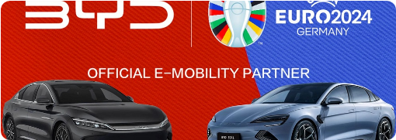
2026
DIAPOSITIVA 11 • FASE 1 (SEMANAS 1-4)
CREAR INTERÉS Y RECONOCIMIENTO
DE MARCA
Enfoque: Vídeo Corto & Lifestyle
CASO REFERENCIA: BYD × EUROCOPA
98 vídeos en TikTok (5 países): 23,5% Ad Recall (2x promedio), 7,7% incremento de Awareness y 73,8% retención de 2s.
OBJETIVOS SMART (FASE 1)
Aprendizaje: El vídeo corto masivo neutraliza el recelo de marca nueva.
Acciones Estratégicas Xiaomi
1,5M+
800K
3.000
Producción intensiva: Vídeos cortos de alta calidad en TikTok e Instagram.
Puntos clave: Diseño exterior, conectividad smartphone-auto y tecnología.
Reproducciones
Usuarios Únicos
Nuevos Seguidores
Enfoque lifestyle: Movilidad cotidiana para el público joven europeo.

Slide 20
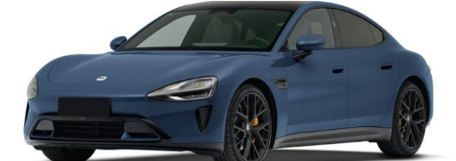
2026
DIAPOSITIVA 12 • FASE 2 (SEMANAS 5-8)
MOSTRAR LA EXPERIENCIA E
VALIDAR PRODUCTO
Enfoque: Creadores KOL & Test Drives
CASO REFERENCIA: VOLKSWAGEN GAMA ID.
Colaboración KOLs (9 países): +40M alcance, 260M reproducciones, 1,86M interacciones y 98% VTR completo.
Aprendizaje: Las pruebas por terceros construyen mayor confianza técnica.
OBJETIVOS SMART (FASE 2)
Acciones Estratégicas Xiaomi
10+
1M+
50K+
Pruebas exhaustivas: Alianzas con KOLs auto/tech en España y Europa.
Creadores KOLs
Reproducciones
Interacciones
Comparativas directas: Xiaomi SU7/Ultra vs Tesla, Porsche y VW ID.
Demostración de Ecosistema: Integración "Human x Car x Home".

Slide 21
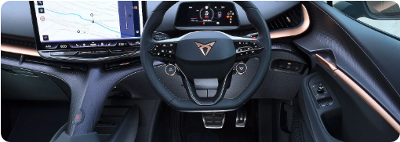
2026
DIAPOSITIVA 13 • FASE 3 (SEMANAS 9-12)
RESOLVER DUDAS Y GUIAR A LA CONVERSIÓN
Enfoque: FAQ, Posventa & Leads
CASO REFERENCIA: RENAULT & CUPRA
Renault / CUPRA: Contenido técnico (corto y largo) elevó +6% consideración y +2,4% intención de compra activa.
Aprendizaje: La educación rigurosa elimina fricciones finales antes del pedido.
Acciones Estratégicas Xiaomi
OBJETIVOS SMART (FASE 3)
30K+
1.000
300
Contenido FAQ: Vídeos sobre carga, autonomía WLTP y garantía de batería.
Interacción activa: Sesiones Q&A e interacción en Instagram y TikTok.
Visitas a Web
Dudas Respuestas
Leads Cualificados
Funnel a web: Tráficos directos al configurador local y reserva de vehículo.

Slide 22
THANK YOU

